Slide 1
GRÁFICOS

Slide 2


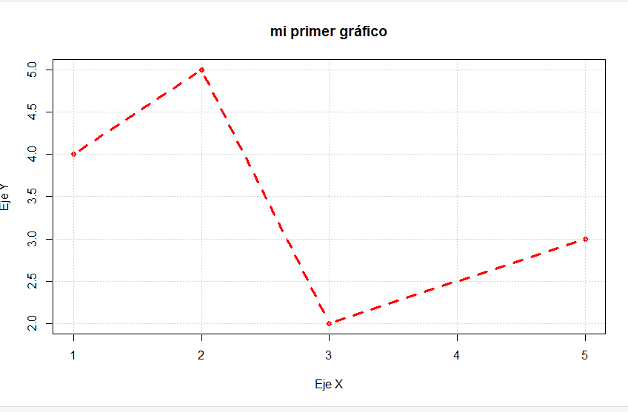
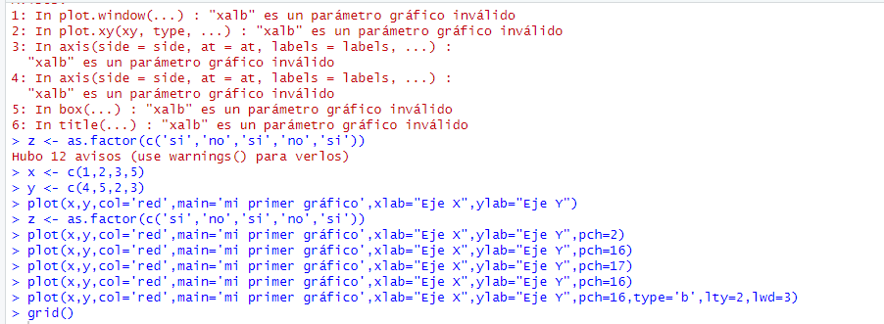
Personalización de gráficos

